Slide 1

CryptoKitties 加密貓
08156223 張越嘉

Slide 2
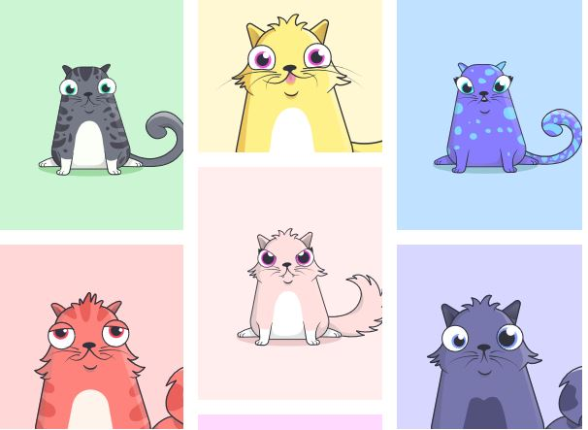
CyptoKitties是什麼？
CryptoKitties 是一款在區塊鏈上飼養虛擬小貓的遊戲，可以繁殖、購買和販賣小貓，每隻小貓都有不同的特徵，而且和人類一樣也有顯性和隱性的基因(包括40億種基因組合)。
CryptoKitties 的市集裡面有各式各樣的小貓，目前已經累計有數百萬隻。這款遊戲的獲利來源是所有第 0 代小貓的販售所得，以及玩家之間交易時會抽取 3.75% 的手續費。總交易額超過台幣 12 億元，堪稱是第一款成功的區塊鏈遊戲。

Slide 3


去中心化
去中心化
一般遊戲
去中心化遊戲
遊戲公司是決策的中心
遊戲公司無法決定遊戲，由玩家決定全貌，例如：貓咪的價格全然由玩家決定

Slide 4
如何開始加密貓
在開始使用 CryptoKitties 之前，您需要購買一些以太坊 (ETH)。 購買一些 ETH 後，您現在需要安裝一個名為 MetaMask 的虛擬錢包。設置 MetaMask 後，將您的 ETH 轉移到它。
這是 CryptoKitties 平台兼容的錢包，可讓您購買、繁殖和出售貓。
現在您擁有一個由有ETH 的 MetaMask 錢包，您可以訪問 CryptoKitties 網站並創建一個帳戶。

Slide 5
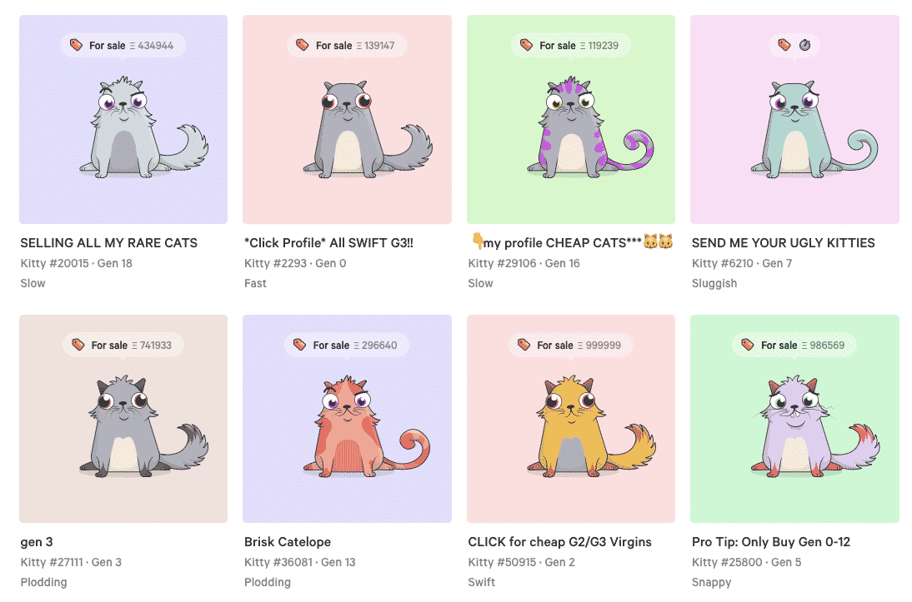
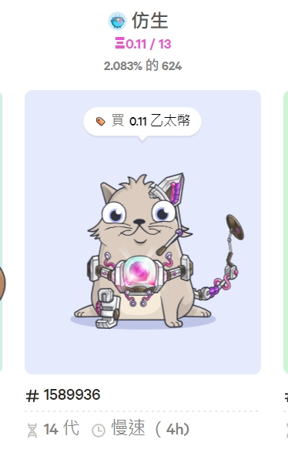
如何購買加密貓

Slide 6
如何購買加密貓
在交易完成之前，您需要確認金額。 滿意後點擊確定，購買這隻小貓；
將出現一個 MetaMask 彈出框，顯示交易的詳細信息以及 GAS 費用（這是加密貨幣交易的一種稅）。 最後，要完成您的交易，請點擊“確認”
就是這樣，您剛剛購買了自己的 CryptoKitty！ 一旦以太坊區塊鏈處理交易，TOKEN(我猜應該是小貓)將顯示在您的 MetaMask 錢包中！

Slide 7
CryptoKitties 的貓咪怎麼來
CryptoKitties的貓咪第0代剛發行的時候只有5萬隻，這些第0代的貓咪也通常是最有價值的貓咪，第幾代的數字越小通常也代表越有價值，其他剩餘的貓咪都要靠第0代貓咪及其後代繁殖下去。

Slide 8
CryptoKitties 繁殖
假設您擁有一隻 CryptoKitty（男性）Sire 並且想要一個新的。 您需要找到擁有 CryptoKitty Dame（女性）的人，一旦找到，您就可以開始創建過程！
要記住的重要一點是，Dame（女性）的主人得到了新生的 CryptoKittie！ 但是，如果您只有一位 Sire（男性），您仍然可以賺錢，因為您可以向 Queen（女性）的所有者收取 Siring Fee！ 與開發人員創建的第 0 代 CryptoKitties 不同，每次交叉可以創建的 CryptoKitties 數量沒有限制！
當一個新的 CryptoKitty 出生時，它們會從父母那裡繼承一些屬性。
但是，寶寶也可以擁有大腳等獨特的特徵！ 這與新生的 CryptoKitty 相同，它們是隨機生成的！ 不要忘記，新生兒的特徵越稀有，它們就越有價值(像是鑽石肚子的貓咪)！

Slide 9
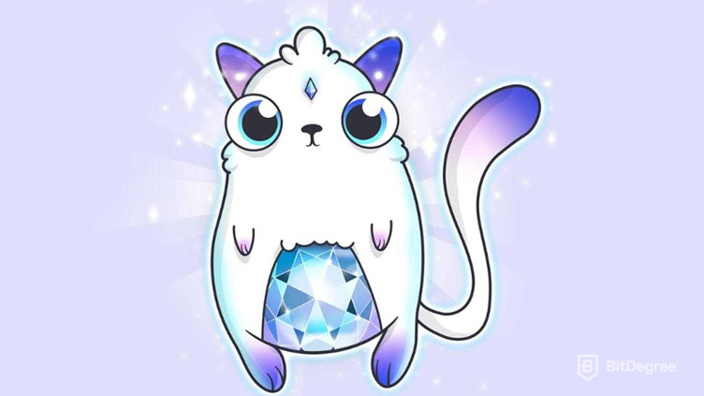
鑽石貓

Slide 10

THANKS！

